Slide 1

PHÁT TRIỂN
HỆ THỐNG THƯƠNG MẠI ĐIỆN TỬ
PHẦN I
Giảng viên: Lê Văn Hùng
Email:van-hung.le@mica.edu.vn

Slide 2

ĐỊNH NGHĨA TMĐT
Thương mại điện tử, hay còn gọi là e-commerce, e-comm hay EC, là sự mua bán sản phẩm hay dịch vụ trên các hệ thống điện tử như Internet và các mạng máy tính.
2

Slide 3
NỘI DUNG PHẤN I
1. Cơ sở hình thành dự án PTHT TMĐT
2. Hình thành dự án PTHT TMĐT
3. Tính khả thi của dự án PTHT TMĐT
3

Slide 4
CƠ SỞ HÌNH THÀNH DỰ ÁN PTHT TMĐT
Động lực phát triển hệ thống TMĐT: – Vấn đề (Problem)
– Cơ hội (Opportunity) – Chỉ thị (Directive)
4

Slide 5
ĐỘNG LỰC PHÁT TRIỂN HỆ THỐNG TMĐT
● VẤN ĐỀ
– Có rất nhiều vấn đề có thể xảy ra trong quá
trình hoạt động kinh doanh
– Vấn đề thường xuất hiện ở các doanh
nghiệp đã có sẵn hệ thống TMĐT
⇒Quá trình này liên tục xảy ra
5

Slide 6
ĐỘNG LỰC PHÁT TRIỂN HỆ THỐNG TMĐT
● CƠ HỘI
– Cơ hội thường được xuất hiện kèm theo một điều kiện hoàn toàn mới, khi có ý tưởng kinh doanh mới sẽ là động lực rất lớn để phát triển thành công một hệ thống TMĐT.
– Một số hệ thống TĐT thành công từ ý
tưởng mới như Uber, Grab, Foody, Grabr.io,
Lazada, Sendo, …
6

Slide 7
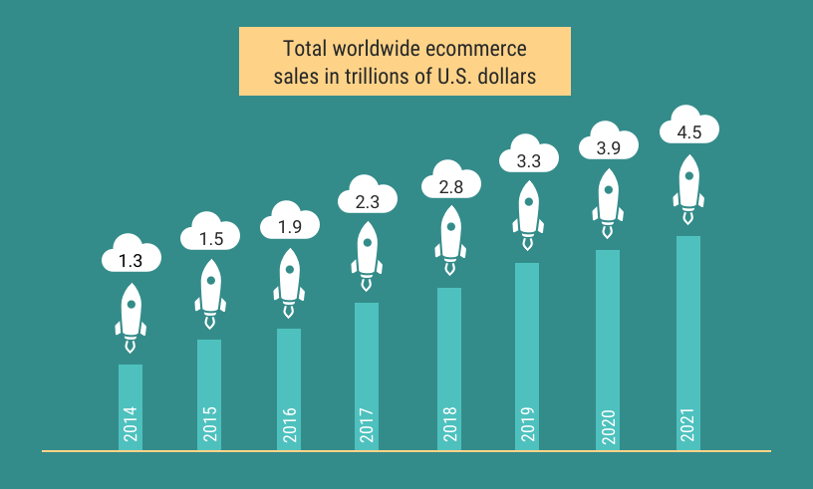
ĐỘNG LỰC PHÁT TRIỂN HỆ THỐNG TMĐT
THỐNG KÊ
Global Retail Ecommerce Sales Will Reach $4.5 Trillion by 2021
7
https://www.shopify.com/enterprise/global-ecommerce-statistics
Notes:
Doanh số thương mại điện tử bán lẻ toàn cầu sẽ đạt 4,5 tỷ đô la vào năm 2021

Slide 8
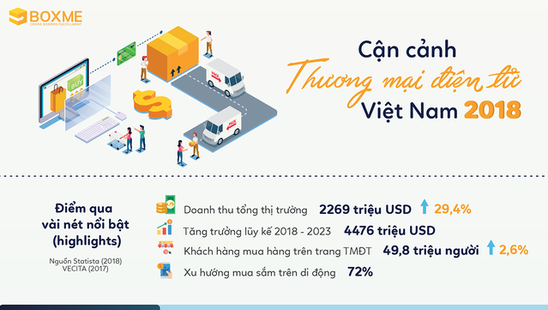
ĐỘNG LỰC PHÁT TRIỂN HỆ THỐNG TMĐT
THỐNG KÊ
http://cafebiz.vn/nganh-tmdt-viet-nam-vua-chung-kien-cuoc-soan-ngoi-ngoan-muc-shopee-va-tiki-danh-bat-lazada-xuong-hang-3-chia-nhau-ngoi-nhat-nhi-ve-so-luong-truy-cap-quy-4-2018-20190118160618421.chn
8
Notes:
Doanh số thương mại điện tử bán lẻ toàn cầu sẽ đạt 4,5 tỷ đô la vào năm 2021

Slide 9
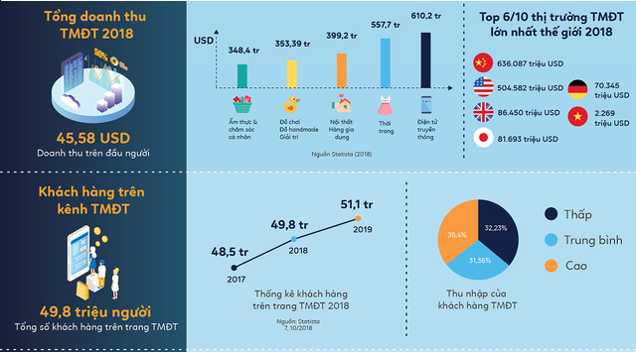
ĐỘNG LỰC PHÁT TRIỂN HỆ THỐNG TMĐT
THỐNG KÊ
http://cafebiz.vn/nganh-tmdt-viet-nam-vua-chung-kien-cuoc-soan-ngoi-ngoan-muc-shopee-va-tiki-danh-bat-lazada-xuong-hang-3-chia-nhau-ngoi-nhat-nhi-ve-so-luong-truy-cap-quy-4-2018-20190118160618421.chn
9
Notes:
Doanh số thương mại điện tử bán lẻ toàn cầu sẽ đạt 4,5 tỷ đô la vào năm 2021

Slide 10
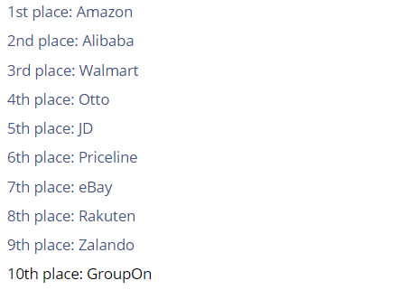
ĐỘNG LỰC PHÁT TRIỂN HỆ THỐNG TMĐT
Ranking
Top 10 eCommerce Companies in the World 2017
https://www.mbaskool.com/fun-corner/top-brand-lists/17194-top-10-ecommerce-companies-in-the-world-2017.html
10
Notes:
Doanh số thương mại điện tử bán lẻ toàn cầu sẽ đạt 4,5 tỷ đô la vào năm 2021

Slide 11
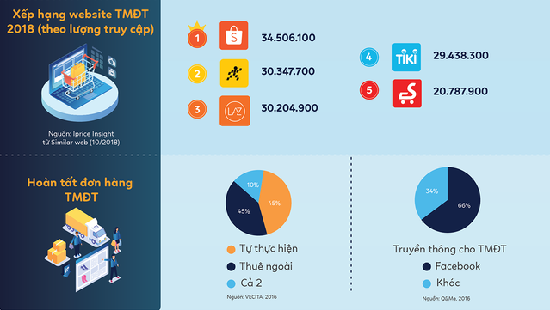
ĐỘNG LỰC PHÁT TRIỂN HỆ THỐNG TMĐT
Ranking
11
Notes:
Doanh số thương mại điện tử bán lẻ toàn cầu sẽ đạt 4,5 tỷ đô la vào năm 2021

Slide 12

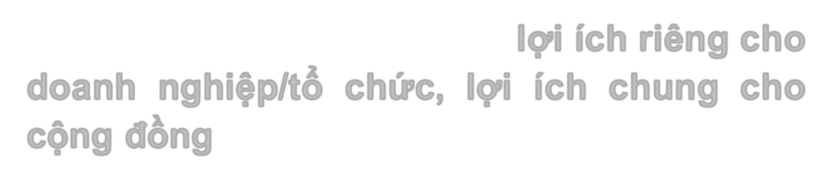
ĐỘNG LỰC PHÁT TRIỂN HỆ THỐNG TMĐT
THẾ NÀO LÀ MỘT Ý TƯỞNG?
- Ý tưởng khởi nguồn từ nhu cầu cuộc sống và kết thúc bằng việc phục vụ cuộc sống.
- Một ý tưởng giá trị mang lại lợi ích riêng cho doanh nghiệp/tổ chức, lợi ích chung cho cộng đồng
12

Slide 13

CÁC YẾU TỐ ĐỂ XÂY DỰNG Ý TƯỞNG
- Đọc nhiều hơn
- Học sáng tạo từ nhỏ
- Tạo thói quen sáng tạo
- Mở rộng các ý tưởng cũ - Lấy cảm hứng
- Tạo môi trường sáng tạo - Học cách quan sát
- Lưu trữ lại những ý tưởng ngay - Tự tin và quyết tâm
- Bắt đầu hành động ngay bây giờ
13

Slide 14

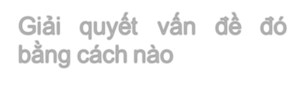

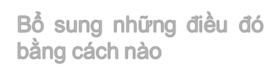



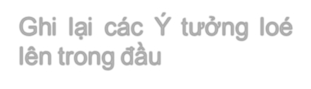



CÁC CÁCH HÌNH THÀNH Ý TƯỞNG
Đặt bút viết ra những gợi ý và luôn gắn nó với các Ý tưởng
• Các vấn đề trong cuộc sống, Giải quyết vấn đề đó
công việc mà người thân, bạn bằng cách nào
bè, bản thân gặp phải
Bổ sung những điều đó
• Những gì còn thiếu trong
bằng cách nào
nhóm/cộng đồng của bạn
• Các nhu cầu chưa được đáp
Các sản phẩm hay dịch
ứng hoặc đáp ứng chưa tốt
vụ nào có thể cung cấp
hoặc có thể tốt hơn, rẻ hơn
• Viết ngay suy nghĩ hoặc mong Ghi lại các Ý tưởng loé
lên trong đầu
ước xuất hiện trong đầu
Gắn với TMĐT
14

Slide 15


LÀM GÌ KHI CÓ MỘT Ý TƯỞNG
PHÁT TRIỂN HỆ THỐNG TMĐT?
- Kiểm chứng nó qua các cuộc thi
⇒ Dự án khởi nghiệp
- Bán cho các nhà đầu tư
⇒ Chợ công nghệ, Sàn giao dịch Ý tưởng…
- Thuyết phục các nhà đầu tư cùng thực hiện - Tự mình thực hiện Ý tưởng
Dự án phát triển hệ thống TMĐT
15

Slide 16
ĐỘNG LỰC PHÁT TRIỂN HỆ THỐNG TMĐT
CHỈ THỊ
– Chỉ thị từ phía lãnh đạo tổ chức
– Chỉ thị từ Chính phủ
– Chỉ thị có thể là từ đối tác kinh doanh
16

Slide 17
NỘI DUNG PHẤN I
● CƠ SỞ HÌNH THÀNH DỰ ÁN PTHT TMĐT
● HÌNH THÀNH DỰ ÁN PTHT TMĐT
● TÍNH KHẢ THI CỦA DỰ ÁN PTHT TMĐT
17

Slide 18
HÌNH THÀNH DỰ ÁN PTHT TMĐT
Các hoạt động cơ bản cần thực hiện khi hình thành một dự án PHT TMĐT:
● Lập kế hoạch và đánh giá
● Kiểm soát và ra quyết định
● Phân bổ nguồn lực
● Quản trị rủi ro
18

Slide 19
HÌNH THÀNH DỰ ÁN PTHT TMĐT
Lập kế hoạch và đánh giá
- Bản kế hoạch dự án cho biết:
- Kế hoạch chi tiết của các hoạt động cần được hoàn thành để phát triển một HT cụ thể
- Các nguồn lực sẽ được phân bổ để thực
hiện chúng
19

Slide 20
HÌNH THÀNH DỰ ÁN PTHT TMĐT
Kiểm soát và ra quyết định
- Một dự án khi thực hiện thường gặp nhiều cơ hội và thách thức hơn so với dự kiến
- Cần phải kiểm tra các quyết định
đưa ra
20

Slide 21
HÌNH THÀNH DỰ ÁN PTHT TMĐT
Phân bổ nguồn lực
- Các nguồn lực cần được phân bổ cả cho việc phát triển cũng như vận hành và hỗ trợ của dự án.
- Các nguồn lực cần được phân bổ để phù hợp với những nhu cầu hiện tại và trong tương lai của dự án.
21

Slide 22
HÌNH THÀNH DỰ ÁN PTHT TMĐT
Quản trị rủi ro
- Sự phát triển HT TMĐT luôn gặp nhiều
rủi ro.
- Việc kiểm soát tất cả các mối đe dọa là
không cần thiết.
22

Slide 23
NỘI DUNG PHẤN I
● CƠ SỞ HÌNH THÀNH DỰ ÁN PTHT TMĐT
● HÌNH THÀNH DỰ ÁN PTHT TMĐT
● TÍNH KHẢ THI CỦA DỰ ÁN PTHT TMĐT
23

Slide 24
TÍNH KHẢ THI CỦA DỰ ÁN PTHT TMĐT
Khái niệm
- Tính khả thi liên quan tới khả năng mà một hệ thống có thể có được hoặc được phát triển nhằm đáp ứng một mục tiêu nào đó trong một điều kiện môi trường nhất định
24

Slide 25
CÁC KHÍA CẠNH ĐÁNH GIÁ TÍNH KHẢ THI
Tính khả thi về chức năng (tính khả dụng)
Tính khả thi về mặt kỹ thuật Tính khả thi về mặt kinh tế
▪
▪
▪
25

Slide 26
TÍNH KHẢ THI VỀ MẶT CHỨC NĂNG
Tổng thể tính khả thi về mặt chức năng:
– Không khả thi
– Khó có thể làm được
– Thực hiện dễ dàng và kết quả tốt
26

Slide 27
TÍNH KHẢ THI VỀ MẶT CHỨC NĂNG
● Liên quan đến việc hệ thống có đáp ứng được yêu cầu mà người sử dụng đưa ra
● Những người liên quan đến hệ thống có thể lấy được những thứ họ cần từ các ứng dụng trên hệ thống
27

Slide 28
TÍNH KHẢ THI VỀ MẶT CHỨC NĂNG
● Tính khả thi về mặt chức năng vượt ra ngoài những ranh giới truyền thống về tính khả dụng.
● Tính khả thi về mặt chức năng bao gồm nhiều vấn đề liên quan có thể dẫn đến những hậu quả nghiêm trọng cho hệ thống.
28

Slide 29
TÍNH KHẢ THI VỀ MẶT CHỨC NĂNG
● Tính khả thi về mặt chức năng đôi khi cũng bị bỏ qua vì nó khó định lượng hơn so với tính khả thi về mặt kinh tế.
● Tuy nhiên, điều quan trọng là xác định được những trường hợp không khả thi và những trường hợp khả thi nhưng có khó khăn.
29

Slide 30
TÍNH KHẢ THI VỀ MẶT CHỨC NĂNG
● Nội dung phải luôn được cập nhật
● Luôn thay đổi theo yêu cầu và đáp ứng tốt hơn yêu cầu của người sử dụng
● Xử lí được nhiều giao dịch trong một thời gian nhất định
● Đảm bảo hệ thống tránh được những thiệt hại
30

Slide 31
TÍNH KHẢ THI VỀ MẶT KỸ THUẬT
● Tính khả thi về kĩ thuật trả lời cho câu hỏi liệu một hệ thống TMĐT có được xây dựng theo cách thức thích hợp hay không.
31

Slide 32
TÍNH KHẢ THI VỀ MẶT KỸ THUẬT
Các mức khả thi về kĩ thuật có thể bao gồm:
• Không khả thi
• Khả thi nhưng có khó khăn đáng kể
• Khả thi hoàn toàn
32

Slide 33
TÍNH KHẢ THI VỀ MẶT KỸ THUẬT
Khả thi về xử lý
Khả thi về dữ liệu
Khả thi về phát triển
33

Slide 34
TÍNH KHẢ THI VỀ MẶT KINH TẾ
Xác định việc doanh nghiệp có nên chi (tiêu tốn) các nguồn lực cho việc xây dựng các hệ thống đó không
34

Slide 35
TÍNH KHẢ THI VỀ MẶT KINH TẾ
Tính khả thi về kinh tế còn xét đến toàn bộ những ảnh hưởng mà sự phát triển có thể tác động lên một tổ chức
35

Slide 36
TÍNH KHẢ THI VỀ MẶT KINH TẾ
Để có tính khả thi về mặt kinh tế, một HT phải đảm bảo:
• Có chi phí thấp hơn tổng chi cực đại cho phép
• Vượt qua được lợi ích ở mức kì vọng thấp nhất
• Đáp ứng được tất cả những kì vọng về khả năng
thu lợi
36

